Slide 1
Организационно-содержательные основы воспитательной работы по ОБЖ в школе Любовь Александровна Акимова заведующий кафедрой безопасности жизнедеятельности, физической культуры и методики преподавания безопасности жизнедеятельности ФГБОУ ВО «Оренбургский государственный педагогический университет» 89325361888 lubovakimova@yandex.ru

Slide 2
Воспитание в области безопасности жизнедеятельности осуществляется непрерывно
первый уровень – семейное воспитание; второй уровень – общеобразовательный;
третий уровень — предпрофессиональный;
четвертый уровень — профессиональный;
пятый уровень – дополнительное образование

Slide 3
Содержание воспитательной работы по ОБЖ в школе определяется:
ФГОС общего образования
Федеральной рабочей программой воспитания
Профессиональным стандартом «Педагог (педагогическая деятельность в сфере дошкольного, начального общего, основного общего, среднего общего образования) (воспитатель, учитель)

Slide 4
Согласно ФГОС общего образования воспитательная работа по ОБЖ в школе в урочное время реализуется при
Освоении обучающимися предметов «Окружающий мир», «ОБЖ», «НВП»
Организации учебных сборов

Slide 5
ФЕДЕРАЛЬНАЯ РАБОЧАЯ ПРОГРАММА ВОСПИТАНИЯ структурный элемент Федеральных образовательных программ начального общего, основного общего, среднего общего образования

Slide 6
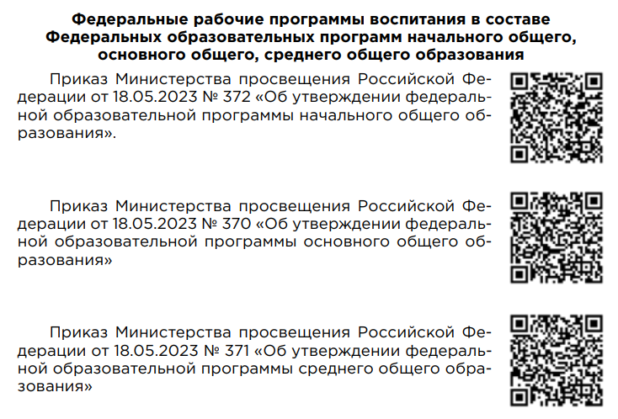

Slide 7
Согласно Федеральной рабочей программе воспитания содержание воспитательной работы по ОБЖ в школе определяется содержанием российских базовых (гражданских, национальных) норм и ценностей, которые закреплены в Конституции Российской Федерации. Эти ценности и нормы определяют инвариантное содержание воспитания обучающихся. Вариативный компонент содержания воспитания обучающихся включает духовно-нравственные ценности культуры, традиционных религий народов России

Slide 8
Воспитательная работа по ОБЖ в школе планируется и осуществляется в соответствии с приоритетами государственной политики в сфере воспитания. Приоритетной задачей Российской Федерации в сфере воспитания детей является развитие высоконравственной личности, разделяющей российские традиционные духовные ценности, обладающей актуальными знаниями и умениями, способной реализовать свой потенциал в условиях современного общества, готовой к мирному созиданию и защите Родины.

Slide 9
Профессиональный стандарт «Педагог (педагогическая деятельность в сфере дошкольного, начального общего, основного общего, среднего общего образования) (воспитатель, учитель) функции – обучение, воспитание трудовые действия - участие в разработке и реализации программы развития ОО в целях создания безопасной и комфортной образовательной среды, регулирование поведения обучающихся, оказание им помощи и поддержки в трудных жизненных ситуациях, формирование культуры здорового и безопасного образа жизни

Slide 10
Воспитательная работа по ОБЖ в школе реализуется в урочное и внеурочное время Цель: воспитание культуры здорового и безопасного образа жизни субъектов образовательного процесса Средства: обучение, просвещение (информация, агитация, пропаганда)

Slide 11
Воспитательная учебная работа обучение БЖ (Окружающий мир, ОБЖ, НВП) организация учебных сборов

Slide 12
Внеклассная воспитательная работа • индивидуальная - превентивная и оперативная помощь, • групповая - классные часы, КТД, викторины, конкурсы и т.д., • массовая - музейное дело, проведение тематических дней (День здоровья, День призывника, День защитника Отечества, Всемирный день борьбы с курением, День гражданской обороны, День защиты детей и т.д.), тематических недель (неделя ОБЖ/БЖ), массовые мероприятия (военно-спортивные игры, соревнования в рамках движения Школа безопасности, ЮИД, ДЮП и др.).

Slide 13
Дружина юных пожарных - детское объединение, которое создаётся в целях совершенствования системы обучения школьников мерам пожарной безопасности, их профессиональной ориентации, пропаганды пожарно-технических знаний и реализации иных задач, направленных на предупреждение пожаров и умение действовать при пожаре.

Slide 14
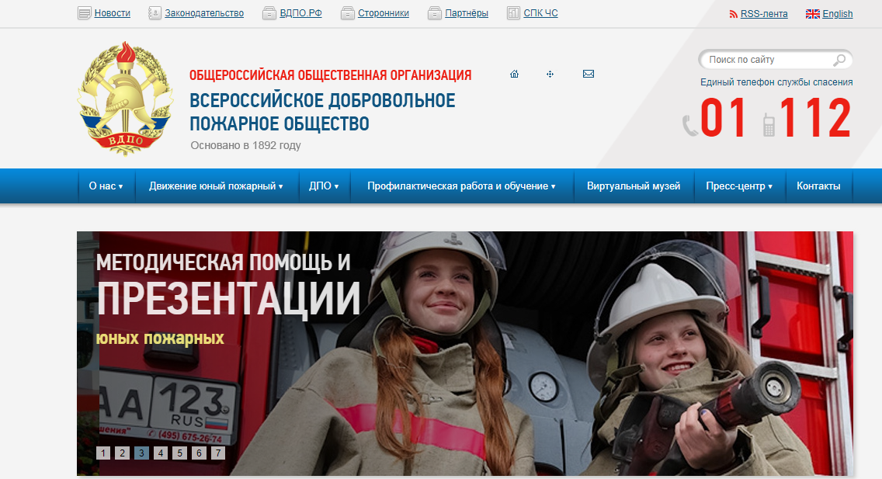
Дружина юных пожарных - детское объединение, которое создаётся в целях совершенствования системы обучения школьников мерам пожарной безопасности, их профессиональной ориентации, пропаганды пожарно-технических знаний и реализации иных задач, направленных на предупреждение пожаров и умение действовать при пожаре.

Slide 15
ЮИД Отряд ЮИД в школе – это объединение, в которое входят школьники. Они занимаются профилактикой детского дорожно-транспортного травматизма, пропагандируют безопасное дорожное движение и помогают сотрудникам ГАИ в организации просветительской работы

Slide 16
Внеклассная воспитательная работа • индивидуальная - превентивная и оперативная помощь, • групповая - классные часы, КТД, викторины, конкурсы и т.д., • массовая - музейное дело, проведение тематических дней (День здоровья, День призывника, День защитника Отечества, Всемирный день борьбы с курением, День гражданской обороны, День защиты детей и т.д.), тематических недель (неделя ОБЖ/БЖ), массовые мероприятия (военно-спортивные игры, соревнования в рамках движения Школа безопасности, ЮИД, ДЮП и др.).

Slide 17
Школа безопасности

Slide 18
Школа безопасности • индивидуальная - превентивная и оперативная помощь, • групповая - классные часы, КТД, викторины, конкурсы и т.д., • массовая - музейное дело, проведение тематических дней (День здоровья, День призывника, День защитника Отечества, Всемирный день борьбы с курением, День гражданской обороны, День защиты детей и т.д.), тематических недель (неделя ОБЖ/БЖ), массовые мероприятия (военно-спортивные игры, соревнования в рамках движения Школа безопасности, ЮИД, ДЮП и др.).

Slide 19
Юнармия Добровольное российское детско-юношеское движение, которое возродило добрые традиции молодежных организаций

Slide 20
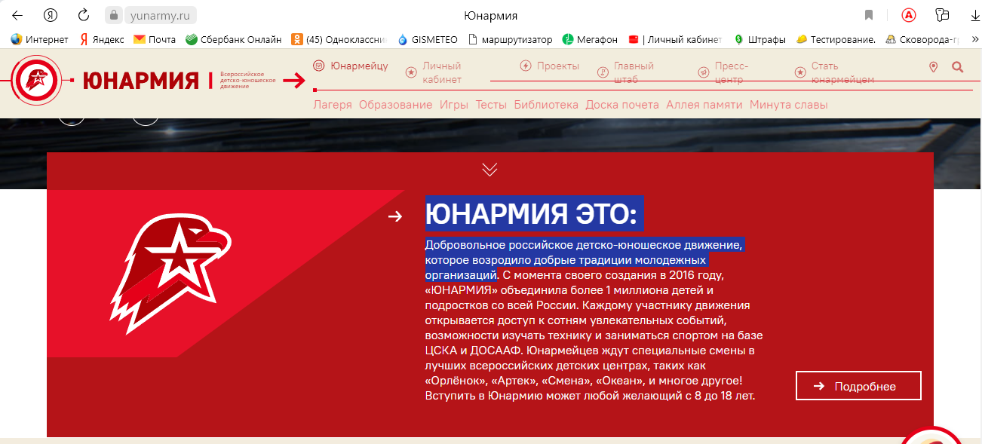
Юнармия Добровольное российское детско-юношеское движение, которое возродило добрые традиции молодежных организаций

Slide 21
Приглашаем к сотрудничеству!
университетский класс «Территория безопасности»;
обучение по программам бакалавриата и магистратуры; повышение квалификации, профессиональная переподготовка учителей ОБЖ и преподавателей-организаторов ОБЖ;
научно-практические мероприятия

Slide 22
Благодарю за внимание! Любовь Александровна Акимова заведующий кафедрой безопасности жизнедеятельности, физической культуры и методики преподавания безопасности жизнедеятельности ФГБОУ ВО «Оренбургский государственный педагогический университет» 89325361888 lubovakimova@yandex.ru

